Slide 1
实验3：进程管理与调试

Slide 2
进程管理
PID
  进程号
PPID
  父进程号
UID
  进程创建者的ID号
EUID
  有效用户ID号
  进程对文件和资源的访问权限
  如果一个可执行程序具有setuid权限，则在执行该程序时，可以将该进程的文件和资源访问权限提升为该执行程序文件拥有者的权限
    E.g. passwd命令
GID
  进程创建者的组ID号
EGID
  有效的用户组ID号
  进程用户组对文件和资源的访问权限

Slide 3
ls -l /etc/passwd
  -rw-r- -r- - 1 root root 1911 2013-09-12 01:03 /etc/passwd
  说明root用户对/etc/passwd拥有写权限，其它用户不具有写权限
  但是，普通用户alice同样可以修改自身的密码，而修改密码需要写文件/etc/passwd, 为什么可以？
ls -l /usr/bin/passwd
-rwsr-xr-x 1 root root 41284 2011-06-24 02:36 /usr/bin/passwd
  S权限表明该命令拥有setuid权限
  以其它用户执行passwd程序时，该进程拥有文件拥有者(即root)对文件和资源的访问权限，而root对/etc/passwd具有写权限，因此普通用户可以用passwd命令来修改自己的密码
为可执行文件增加setuid权限
  chmod u+s filename 或 chmod 4xxx filename
  chmod g+s filename 或 chmod 2xxx filename

Slide 4
ps
查看进程状态
如果需要动态显示进程的状态，可以用top

Slide 5
kill
向某个进程发信号
杀死一个进程(进程号为#pid)
  kill 9 #pid

Slide 6
任务2.1
编写一个shell程序badproc.sh，使其不断循环
为badproc.sh增加可执行权限
  使用chmod命令
在后台执行badproc.sh
  ./badproc.sh & (注: &表示在后台执行)
利用ps查看其进程号
  ps aux | grep badproc (注：|表示管道)
利用kill命令杀死该进程
删除badproc.sh程序运行时创建的目录和文件
  使用rm命令（注意使用-r选项）

Slide 7
badproc.sh
#！ /bin/bash
while echo “I’m making files!”
do
mkdir adir
cd adir
touch afile
sleep 10s
done
Notes:
用vim编辑shell文件
https://www.bilibili.com/video/BV1mW411i7Qf?p=25

Slide 8
任务2.2 fork程序及调试
#include <stdio.h>
#include <stdlib.h>
#include <unistd.h>
#include <sys/types.h>
#include <sys/wait.h>
int main(){
pid_t pid;
/* fork another process */
pid = fork();
if (pid < 0) { /* error occurred */
fprintf(stderr, "Fork Failed");
exit(-1);
}
else if (pid == 0) { /* child process */
printf("This is child process, pid=%d\n", getpid());
execlp("/bin/ls", "ls", NULL);
printf("Child process finished\n"); /*这句话不会被打印，除非execlp调用未成功*/
}
else { /* parent process */
/* parent will wait for the child to complete */
printf("This is parent process, pid=%d\n", getpid());
wait (NULL);
printf ("Child Complete");
exit(0);
}
}
任务2.2 创建fork.c文件，
执行后四页截屏，
说明该fork程序的含义，
以及实验实现的详细解读。
Notes:
在Linux（Ubuntu版）下编写运行C语言程序
https://blog.csdn.net/qq_31125955/article/details/79343498

Slide 9
编译
  gcc –o fork fork.c
  gcc –g –o fork fork.c (-g表示debugger模式)
运行
  ./fork
调试
  gdb fork

Slide 10
gdb调试基本操作
list
  列出源文件，可以加行号如list 15
break n
  设置断点
info
  显示断点信息
r
  run
c
  Continue
display
  显示变量的值
参考：https://blog.csdn.net/zdy0_2004/article/details/80102076

Slide 11
gdb调试fork
set follow-fork-mode child 命令设置gdb在fork之后跟踪子进程。
set follow-fork-mode parent设置跟踪父进程。
注意： 一定要在fork函数调用之前设置
$gdb fork
$set follow-fork-mode child
$catch exec
设置不同的模式，观察变量pid的值
运行到一半可以通过pmap pid查看进程的内存布局

Slide 12
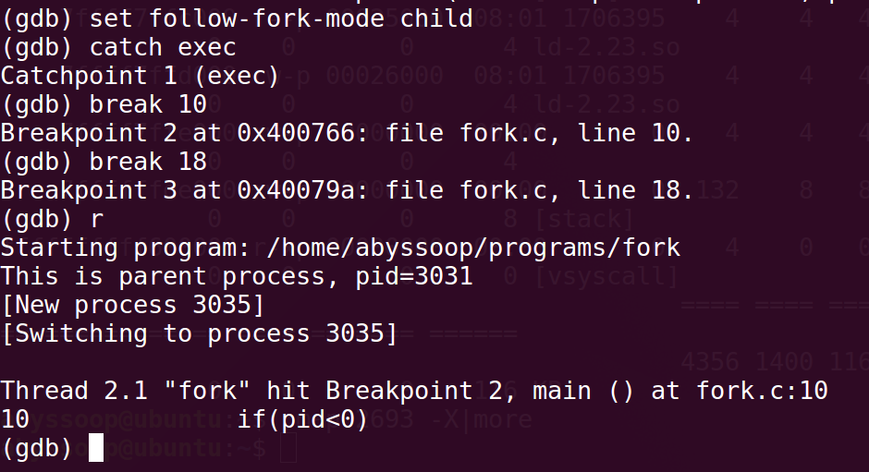
父进程ID：3031
子进程ID：3035

Slide 13
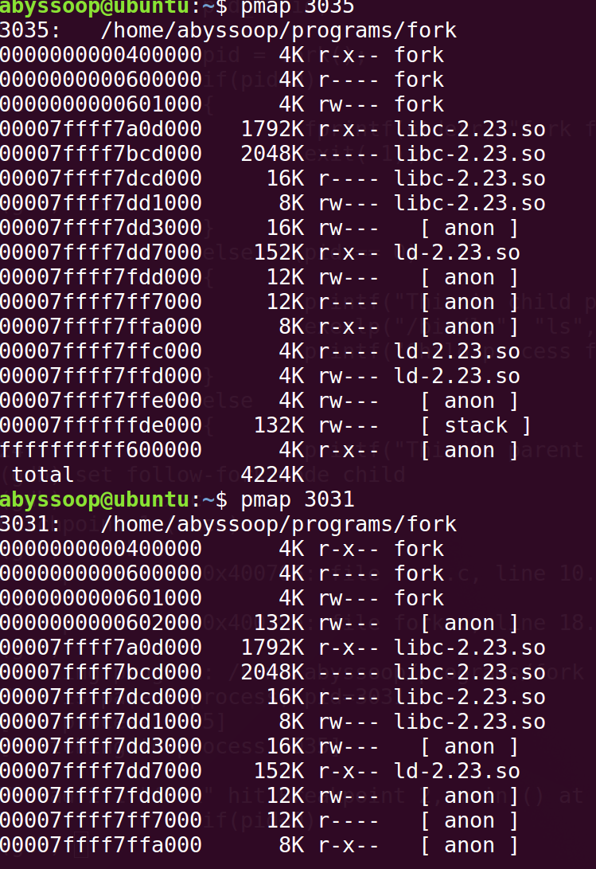
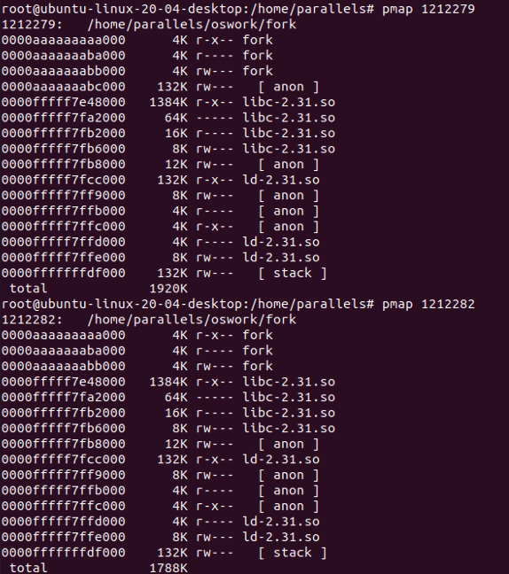
再开一个终端窗口，在root下执行pmap + 进程号
另一个参考：

Slide 14
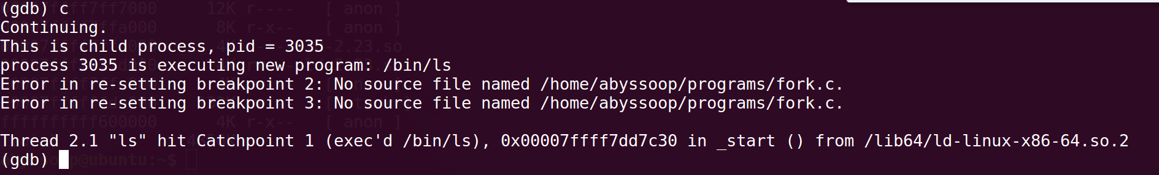

Slide 15
